Slide 1
Сектор енергоефективності
GIZ, Україна
Херсон
01.11.2018

Slide 2
BMZ
Реформи у сфері ЕЕ в Україні
ЕЕ у громадах II
ЕЕ в лікарнях
Підтримка Фонду ЕЕ та програми екологічних реформ
ЕЕ район міста Львова
Енергоефективність –
Підтримка від уряду Німеччини
BMZ
Консультування підприємств щодо енергоефективності
Пілотний проект ЕЕ забудова
Впровадження схеми торгівлі викидами парникових газів (СТВ)
BMZ
BMZ
Державний
сектор
BMU
Приватний
сектор
BMU
BMU
BMU

Slide 3
Бенефіціар | Назва проекту | Замовник
Міністерство регіонального розвитку, будівництва та житлово-комунального господарства України | Реформи у сфері ЕЕ в Україні | Федерального міністерства з економічного співробітництва та розвитку (BMZ)
 | ЕЕ у громадах II | Федерального міністерства з економічного співробітництва та розвитку (BMZ)
 | Партнерство з модернізації: ЕЕ в лікарнях | Федерального міністерства з економічного співробітництва та розвитку (BMZ)
 | Підтримка Фонду ЕЕ та програми екологічних реформ в Україні | Федеральне міністерство навколишнього середовища, збереження природи та ядерної безпеки (BMU)
 | ЕЕ район міста Львова | Федеральне міністерство навколишнього середовища, збереження природи та ядерної безпеки (BMU)
 | Пілотний проект ЕЕ забудова | Федеральне міністерство навколишнього середовища, збереження природи та ядерної безпеки (BMU)
Міністерство екології та природних ресурсів України | Підтримка впровадження схеми торгівлі викидами (ETS) | Федеральне міністерство навколишнього середовища, збереження природи та ядерної безпеки (BMU)
Міністерство економічного розвитку та торгівлі України | Консультування підприємств щодо енергоефективності | Федерального міністерства з економічного співробітництва та розвитку (BMZ)

Slide 4
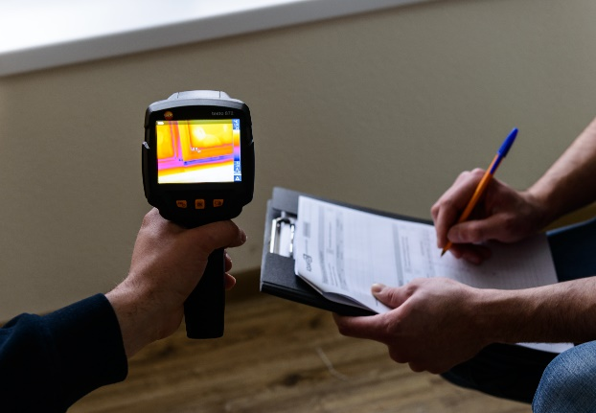
Партнерство з модернізації: енергоефективність у лікарнях
На замовлення
Федерального міністерства з економічного співробітництва та розвитку (BMZ)
Розробка та впровадження енергоефективних технічних та фінансових послуг
Розвиток інституційної спроможності керівництва та технічного персоналу лікарень
2 пілотні проекти
Діалогова платформа
Міністерство регіонального розвитку, будівництва та житлово-комунального господарства України
08/2016– 08/2019
Обсяг: 3 млн. євро

Slide 5
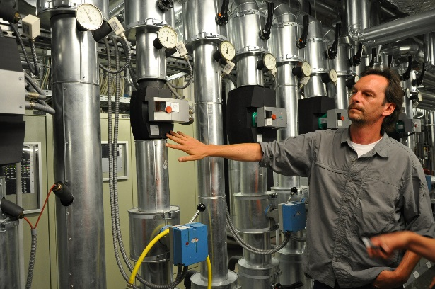
Енергоефективність у громадах II
Енергоменеджмент у громадах
Системи енергоменеджменту впроваджуються або вдосконалюються у 20 малих громадах України, які курують 5 міст з попереднього проекту «ЕЕ у громадах» (міста були обрані з-поміж 100 міст-аплікантів)
30 ОТГ - впровадження системи енергоменеджменту
(U-LEAD)
Ринок енергосервісу
Буде підвищено можливості принаймні 30 надавачів енергетичних послуг
Портфоліо консультаційних послуг, що пропонуються надавачами енергетичних послуг, буде розширено
Механізми підтримки енергетичних послуг
100 тисяч євро на умовах співфінансування у формі спеціального фонду для громад для закупівлі енергосервісних послуг
На замовлення
Федерального міністерства з економічного співробітництва та розвитку (BMZ)
Міністерство регіонального розвитку, будівництва та житлово-комунального господарства України
05/2017– 04/2020
Обсяг: 3 млн. євро

Slide 6
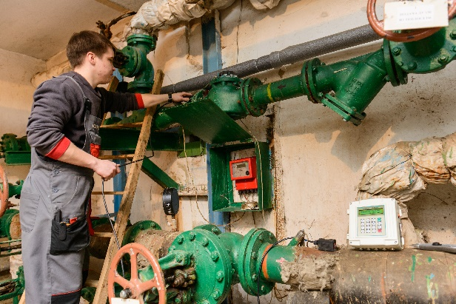
Підтримка Фонду ЕЕ та програми екологічних реформ в Україні
На замовлення
Федерального міністерства навколишнього середовища, збереження природи та ядерної безпеки (BMU)
Розвиток компетенцій енергоаудиторів
Енергоаудит – обов’язкова вимога Фонду для отримання гранту на ЕЕ заходи
Розвиток компетенцій та підтримка роботи технічного офісу Фонду
Технічний офіс здійснюватиме розгляд заявок на отримання гранту на відповідність вимогам Фонду
Підтримка реформи субсидій на оплату житлово-комунальних послуг
Підтримка розробки нормативно-правових актів
Підтримка інформаційної кампанії Фонду
У тісній співпраці з донорами та партнерами Фонду: ЄС, IFC, UNDP
Міністерство регіонального розвитку, будівництва та житлово-комунального господарства України
1 кв. 2018 (заплановано) – 3 кв. 2021 р. (3,5 роки)
Обсяг: 4 млн. євро

Slide 7
Енергоефективний район міста Львова
На замовлення
Федерального міністерства навколишнього середовища, збереження природи та ядерної безпеки (BMU)
Відбір ОСББ у Сихівському районі міста Львова
Впровадження енергоефективних заходів в обраному мікрорайоні
Розробка комплексної моделі енергоефективного постачання та споживання теплової енергії
Поширення досвіду, отриманого внаслідок модернізації системи центрального опалення у Львові
Проект пов’язаний з Фондом Енергоефективності
Міністерство регіонального розвитку, будівництва та житлово-комунального господарства України
48 місяців
Обсяг: 5 млн. євро

Slide 8
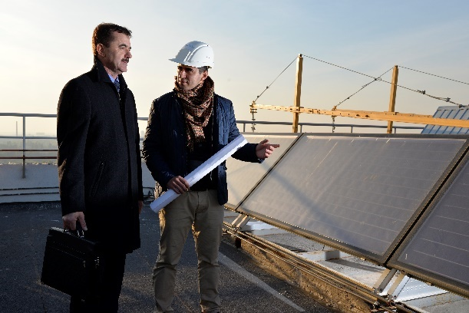
Пілотний проект: енергоефективна забудова
На замовлення
Федерального міністерства навколишнього середовища, збереження природи та ядерної безпеки (BMU)
Розробка та впровадження енерго- та ресурсозберігаючої концепції будівництва та енергоефективних заходів на прикладі житлового комплексу на вул. Щербаківського 52, м. Київ
Підвищення рівня знань фахівців будівельної галузі, викладачів та студентів стосовно сучасних технологій енергоефективного будівництва
Підвищення обізнаності громадськості в питаннях енергозбереження
Впровадження системи моніторингу
Міністерство регіонального розвитку, будівництва та житлово-комунального господарства України
03/2009– 07/2019
Обсяг: 4,95 млн. євро

Slide 9
Впровадження схеми торгівлі викидами (ETS)
На замовлення
Федерального міністерства навколишнього середовища, збереження природи та ядерної безпеки (BMU)
Забезпечення необхідного рівня кваліфікації
Підтримка роботи органу, відповідального за впровадження СТВ
Професійна підготовка персоналу
Навчальні поїздки для обміну досвідом Розробка електронної системи моніторингу та звітності викидів Розробка програмного забезпечення Закупівля обладнання Підготовка персоналу до роботи з системою Встановлення максимально допустимого обсягу викидів
Розробка 2 альтернативних сценаріїв максимального обсягу викидів Оцінка наслідків політики Проведення круглих столів, презентацій і обговорень
Правила розподілу квот на викиди Визначення критеріїв розподілу квот на викиди Підтримка у процесі прийняття рішень Налаштування роботи електронного реєстру квот на викиди
Міністерство екології та природних ресурсів України
09/2017– 08/2020
Обсяг: 3 млн. євро

Slide 10
Консультування підприємств щодо енергоефективності
На замовлення
Федерального міністерства з економічного співробітництва та розвитку (BMZ)
Консультаційні послуги для підприємств
Проект підтримує українських надавачів послуг задля розвитку ринку.
Тренінги для технічних фахівців та керівників
Пілотні заходи в компаніях
Пілотні заходи демонструють технічну та економічну здійсненність окремих енергоефективних заходів та слугують моделлю для поширення енергоефективних рішень в Україні.
Механізми та програми стимулювання
Проект консультує міністерства та інші інституції з питань розробки механізмів підтримки та стимулювання енергоефективності на підприємствах.
Міністерство регіонального розвитку, будівництва та житлово-комунального господарства України
03/2009– 07/2019
Обсяг: 4,95 млн. євро

Slide 11
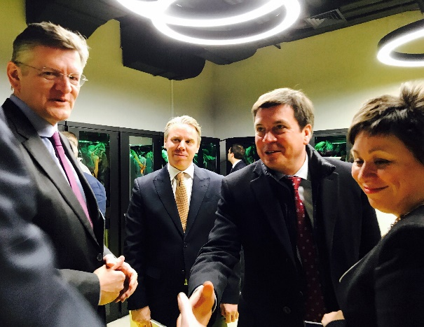
Реформа у сфері енергоефективності в Україні (1)
Мета проекту: підтримка реформування правової бази у відповідності до Законодавства Енергетичного співтовариства (EED 2012/27EU)
Політичні консультації та позиційні документи
Аналіз регуляторного впливу проекту Закону України про енергоефективність
Методичні рекомендації з підвищення EE в будівлях
Аргументарій, «Біла книга» щодо мінімальних критеріїв для енергоаудитів та енергоаудиторів
Розробка вторинного законодавства щодо енергетичної сертифікації (Методологія розрахунку мінімальних вимог щодо ЕЕ у будівлях)
Підтримка впровадження часткових реформ
Підтримка розробки інвентарного списку будівель ЦОВВ
Пілотні проекти: запровадження системи енергомоніторингу та модулю бенчмаркінгу (для обраних будівель ЦОВВ)
Пілотні проекти: енергоаудити (у 5 будівлях ЦОВВ, включаючи 3 будівлі Мінрегіону) та тепловізійна зйомка
Інформація та діалог для прийняття політичних рішень
Тренінги та семінари, навчальні поїздки, конференції, розвиток інституційної спроможності, підтримка заходів для ЗМІ
На замовлення
Федерального міністерства з економічного співробітництва та розвитку (BMZ)
Міністерство регіонального розвитку, будівництва та житлово-комунального господарства України
03/2017– 03/2020
Обсяг: 2 млн. євро

Slide 12
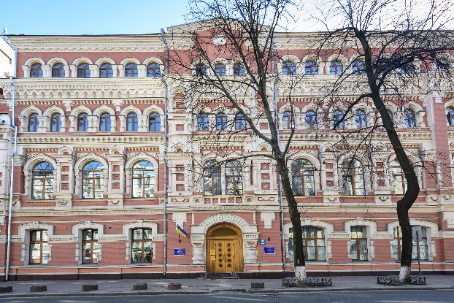
Реформа у сфері енергоефективності в Україні (2)
Стаття 5 EEД – Показова роль будівель державних органів
Показова роль будівель центральних органів виконавчої влади (ЦОВВ) стосовно енергоефективності
Підвищення енергоефективності шляхом:
Впровадження систем енергоменеджменту (EMS)
Глибока реновація
Індивідуальні реноваційні заходи
ЕСКО-проекти
Головний виклик: належне планування та впровадження EE заходів з метою досягнення фактичної економії енергії
Основні вимоги ефективного впровадження EE заходів:
Інвентаризація будівель
Адаптація процедур менеджменту (напр., стосовно збору даних для прийняття технічних та економічних рішень)
Призначення персоналу, відповідального за EE в конкретних будівлях
Наступний крок: перехід від пілотних заходів до розробки підзаконних актів та технічних інструкцій
На замовлення
Федерального міністерства з економічного співробітництва та розвитку (BMZ)
Міністерство регіонального розвитку, будівництва та житлово-комунального господарства України
03/2017– 03/2020
Обсяг: 2 млн. євро

Slide 13
Процедура імплементації статті 5 EED
Ключові моменти
Результати Мінрегіону за підтримки GIZ
Кроки, що мають бути ініційовані Мінрегіоном
Скласти інвентарний список будівель ЦОВВ Розробити електронну базу даних національних будівель (на підставі інвентарного списку), включаючи процедури збору даних на основі системи енергоменеджменту (EMS)
Критерії та анкету розроблено, буде включено близько 2000 Очікується: розробка стандарту збору даних і звітності (з урахуванням інтерфейсів інших наявних баз даних, напр. згідно з EPBD 2010/31/EU)
EMS запроваджено в 6 ЦОВВ, 50 будівель у процесі
Розроблено звіт бенчмаркінгу для 54 будівель
Проведено тренінги для фасіліті-менеджерів у Мінрегіоні (2017)
Заплановано тренінги з енергоменеджменту, фасіліті менеджменту, ЕСКО-механізму (2018)
У ДАЕЕ з'явиться CIM-експерт
Ініціювати постанову про розробку бази даних та звітності будівель ЦОВВ: (1) наповнення, (2) збір даних, (3) зв’язок з наявними базами даних, (4) відповідальні за збір даних (створення посади енергоменеджера ЦОВВ)
Ініціювати передачу електронної бази даних Мінрегіону/ДАЕЕ, включаючи тренінги з практичного використання
Ініціювати реєстрацію ДАЕЕ як другого реципієнта

Slide 14
Процедура імплементації статті 5
Ключові моменти
Результати Мінрегіону за підтримки GIZ
Кроки, що мають бути ініційовані Мінрегіоном
Впровадження EE заходів у будівлях органів влади
Очікується: обрані EE заходи можуть бути впроваджені завдяки збільшенню бюджету проекту GIZ
Очікується: Розробка концепції стратегії реновації для будівель ЦОВВ
Підготовка звіту для Енергетичного Співтовариства (ЕС)
Фокус на кваліфікації українських експертів
Проведено енергоаудити приміщень Мінрегіону та ДАЕЕ
Проведено термозйомку будівель Мінрегіону
Наявні проектні документи, включаючи кошторис для впровадження EE заходів
Очікується
Очікується
Ініціювати розробку (поетапних) планів реновації для конкретних пілотних будівель на підставі енергоаудитів
Залучити фінансування для реновації пілотних будівель. Ініціювати розробку механізму фінансування для впровадження EE заходів у будівлях ЦОВВ (згідно зі стратегією реновації)
Підрахунок економії енергії та підготовка звітності для ЕС
To calculate energy savings and report to EC

Slide 15
Дякую за увагу!

